Slide 1
Гастрит
Підготувала
учениця 11 класу
Єніна Анастасія

Slide 2
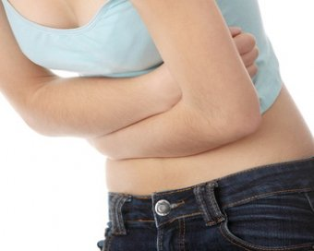
Гастрит - запалення слизової (внутрішній) оболонки стінки шлунка. Коли запалення переходить на дванадцятипалу кишку формується, так званий, гастродуоденіт.
з пониженою кислотністю шлункового соку
з підвищеною кислотністю шлункового соку.

Slide 3
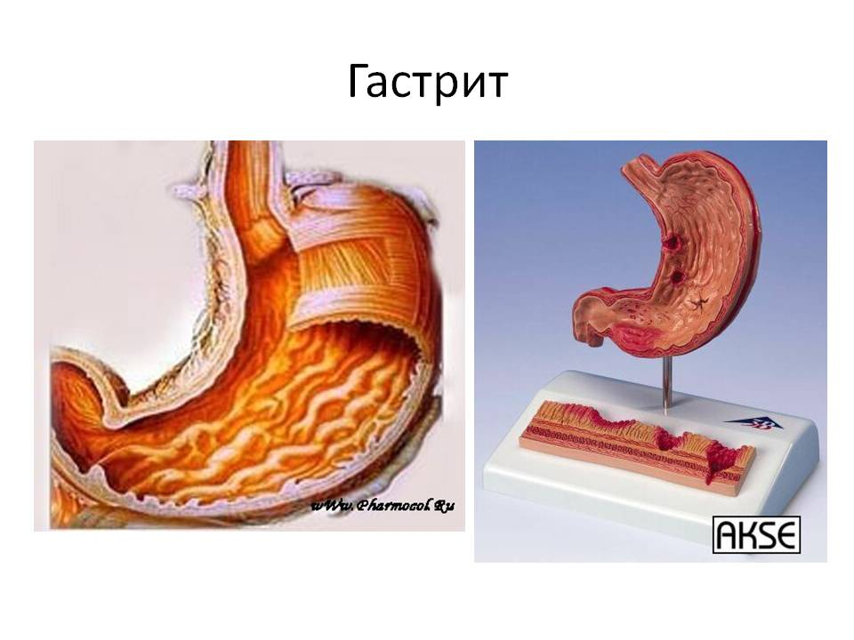

Slide 4
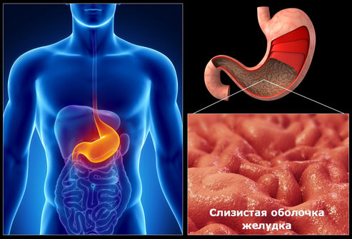
Захворювання бувають гострими - виникають вперше і протікають бурхливо, і хронічними - напади повторюються не дуже часто, але із завидною регулярністю. Якщо гострий гастрит не вилікувати, з часом він переходить в хронічну.
Гастрит, гастродуоденіт найпоширеніші захворювання шлунково-кишкового тракту, за статистикою ними хворіє більше половини дорослого населення Землі.

Slide 5
Виникнення гастриту сприяє:
Прийом деяких ліків протягом тривалого часу;
Неправильне харчування - погане пережовування їжі, вживання неякісних продуктів (у тому числі, c консервантами), любов до гострих та маринованою страв, "сухомятка", тривалі перерви між прийомами їжі;
Helicobacter pylori (хелікобактер пілорі) - бактерія, яка поселяється в шлунку і, зокрема, розноситься тарганами;
"Шкідливі" звички - алкоголь у великих кількостях, куріння;
Супутні захворювання інших органів травної системи;
Харчування "на ходу", "перекуси", "всухом'ятку";
Сучасні продукти харчування: очищені злаки, рафіновані олії, присутність консервантів, емульгаторів, в тваринної їжі гормонів і антибіотиків. Розрізняють гастрит з пониженою та підвищеною секрецією шлункового соку.

Slide 6
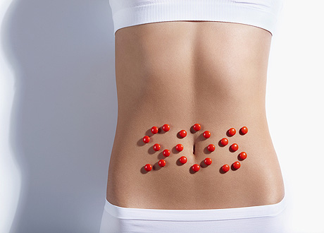
Гострий гастрит Причин виникнення і розвитку гострого гастриту безліч. Він може викликатися переїданням, вживанням алкоголю, неякісних продуктів, ліків, порушенням обміну речовин, захворювання печінки і нирок. Його суть зводиться до наступного: пошкоджується слизова оболонка шлунку і залози, які в ній міститься. Пошкоджені ділянки запалюються.
Запалення може обмежитися лише слизовою, а може торкнутися і більш глибоких тканин шлунка, аж до м'язів. Розрізняють простий (банальний, катаральний), корозійний і флегмонозний форми гастриту.
Симптоми гострого гастриту
Раптово з'являється тяжкість або біль під ложечкою, відрижка із запахом з'їденої їжі або тухлого яйця. При гострому гастриті язик обсипається нальотом, можливі нудота і блювота.
Через 1-2 дні навіть без лікування всі прояви гастриту проходять, наступає повне одужання.

Slide 7
Хронічний гастрит
Це дуже поширене захворювання. Він виявляється у третині випадків при захворюваннях органів травлення. Хронічний гастрит - це запалення слизової оболонки шлунка, яке прийняло затяжний характер. Хронічний гастрит розвивається при тривалому негативному впливі на організм. Також розвитку хронічного гастриту сприяють хронічні захворювання.
Розрізняють наступні види хронічних гастритів:
хронічний хелікобактерний гастрит (близько 70% всіх зустрічаються гастритів);
хронічний автоімунний гастрит (близько 15-18% всіх гастритів);
ідіопатичний хронічний гастрит (невідомого походження);
реактивний хронічний гастрит;
особливі форми хронічного гастриту.
До особливих формами хронічного гастриту відносять геморагічний, ригідний, гігантський гіпертрофічний і поліпозний гастрити.
Найпоширеніший варіант хронічного гастриту - хелікобактерний. Викликається він бактеріями Helicobacter pylori, які потрапляють в шлунок і можуть жити там тривалий час, ушкоджуючи оболонку шлунка і викликаючи гастрит.

Slide 8
Симптоми
Хронічний гастрит проявляється в зниження апетиту, неприємним смак у роті, відрижкою, нудотою і блювотою. Найбільш часті симптоми - розпирання і тиск під ложечкою після їжі, печія. Іноді можливі болю, відчуття важкості після їжі.
При ендоскопічному обстеженні у гастроентеролога часто пацієнти скаржаться на біль в гастроскопії (під ложечкою).
Лікування гастриту
Як це не сумно ласунам, лікування гастриту завжди починається з дієти.
При прийомі їжі гастроентерологи рекомендую дотримуватися наступні правила:
Їжа і напої не повинні бути дуже холодними або гарячими;
Тверда їжа завжди ретельно повинна прожовуватися;
Прийом їжі повинен здійснюватися кілька разів в день (не менше 5), але невеликими порціями.

Slide 9
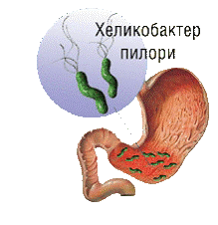
Helicobacter pylori - бактерія хелікобактер досить складно виліковна. Схема лікування хелікобактера обов'язково включає кілька антибіотиків і триває 10-14 днів.
При печії і кислої відрижці для лікування гастриту застосовують фосфалюгель в поєднанні з маалоксом. Дози призначаються лікарем.
Мотиліум рекомендується гастроентерологами для поліпшення рухової функції шлунка. Для загоєння слизової оболонки шлунка гастроентерологи можуть рекомендувати такий препарат, як солкосеріл. Також застосовуються калефлон, гастрофарм, карнітин - 20% розчин, масло обліпихи.
Рекомендується приймати питні мінеральні води малої і середньої мінералізації, переважно лужні. Їх приймають у теплому вигляді (37-38 градусів) 3 рази в день за 1-1,5 години до їжі (газ попередньо видаляють), курс лікування - 21-24 дні. При супутньому холециститі, коліті, що протікає з рідким стільцем, беруть мінеральну воду більш високої температури (42-46 градусів).

